Slide 1
PISA 2018 Rezultati Bosna i Hercegovina
Međunarodni program procjene učeničkih postignuća
3.12.2019.
Tanja Bastianić

Slide 2
Šta je OECD?

Slide 3
Organizacija za ekonomsku saradnju i razvoj (OECD)- ukratko:
Smještena u Parizu, oko 3 000 zaposlenih
oko 200 u Direktoratu za obrazovanje i vještine
Bolje politike za bolji život
250 publikacija/ godišnje, PISA test, Ekonomski pregledi, OECD.Stat, itd.
36 zemalja članica

Slide 4
OECD Direktorat za obrazovanje i vještine
provođenje međunarodne procjene ishoda učenja (PISA, PIAAC,TALIS)
Podučavanje i učenje
Razvoj i provedba politike
Inovacije i budućnost obrazovanja
Mjerenje postignuća
razumijevanje načina na koji učenici uče, a nastavnici podučavaju srž je obrazovne politike
ispitivanje sistema obrazovanja i vještina u zemljama i pomoć u razvoju i provedbi javnih politika
Omogućuje kreatorima politike dublje razumijevanje inovacija i implikacija na politike obrazovanja i osposobljavanja

Slide 5
PISA Pregled

Slide 6
Zemlje i ekonomije učesnice u PISA 2018 istraživanju
Prvo učešće za Bosnu i Hercegovinu
Preko pola miliona 15-godišnjaka iz 79 zemalja i ekonomija
Svih 37 zemalja članica OECD-a i 42. partnerske zemlje / ekonomije
OECD zemlje članice
Partnerske zemlje i ekonomije

Slide 7
Ko su PISA učenici: ciljana populacija
PISA ciljana populacija
PISA učenici su uzrasta između 15 godina i 3 mjeseca i 16 godina i 2 mjeseca kada se testiraju
Redovno ili vanredno obrazovanje
Akademski ili stručni programi
Javne ili privatne škole ili strane škole u zemlji
Završili su najmanje 6 godina formalnog školovanja
Mogu biti upisani u bilo koju vrstu ustanove:

Slide 8
Osnovne odlike PISA 2018 istraživanja
Sadržaj
U fokusu je čitanje, uz matematiku, prirodne nauke
i globalnu kompetenciju kao manja područja istraživanja (nije testirana u Bosni i Hercegovini)
Učenici
Oko 600 000 učenika učestvovalo je u istraživanju u 2018, predstavljajući oko 32 miliona 15-godišnjaka iz škola 79 zemalja i ekonomija učesnica
Istraživanje
U većini zemalja korišteni su elektronski testovi
Testiranje traje ukupno 2 sata
Višefazni prilagodljivi pristup u čitanju (učenici dobijaju blok ispitnih zadataka na osnovu uspjeha u prethodnim blokovima)
Mješavina ispitnih zdataka višestrukog izbora i zadataka sa konstruisanim odgovorom
Popratni upitnici
Popratni upitnici(35min): informacije o samim učenicima, njihovim stavovima i uvjerenjima, porodici, školi i iskustvu učenja
Direktori škola: upravljanje i organizacija škole i uslovi za učenje

Slide 9
Razvoj vještina potrebnih za napredak u 21. vijeku …
Kreativnost
Kritičko razmišljanje
Rješavanje problema
Saradnja
Inovacija
Prikupljanje podataka
Komunikacija

Slide 10
Šta mjeri test?
Čitalačku pismenost
sposobnost učenika da razumiju, koriste, procjenjuju i razmišljaju o tekstovima kako bi postigli ciljeve, razvili znanje i potencijal i učestvovali u društvu
Pismenost u matematici
sposobnost učenika da formulišu, koriste i tumače matematiku u različitim kontekstima. To uključuje matematičko zaključivanje i korištenje matematičkih koncepata, postupaka, činjenica i alata za opisivanje, objašnjavanje i predviđanje pojava.
Pismenost u prirodnim naukama
sposobnost bavljenja pitanjima vezanim za prirodne nauke i naučne ideje kao aktivnog građanina. Naučno pismena osoba spremna je učestvovati u argumentovanom razgovoru o nauci i tehnologiji, što zahtijeva kompetencije za naučno objašnjenje pojava, procjenjivanje i oblikovanje naučnih istraživanja te naučno tumačenje podataka i dokaza.

Slide 11
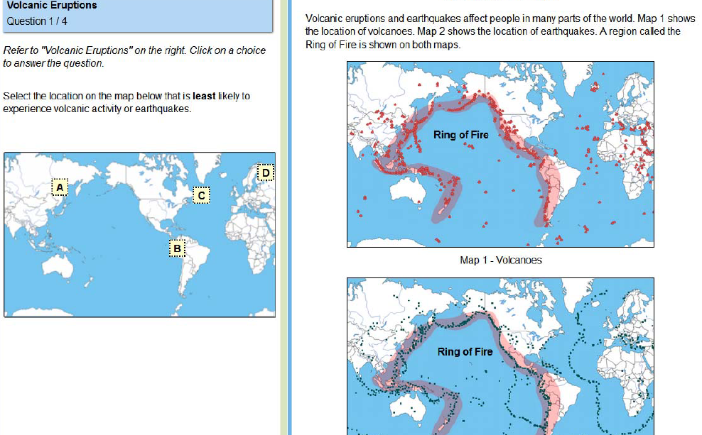
Primjer lakog ispitnog zadatka
Vulkanske erupcije ili zemljotresi pogađaju ljude u mnogim dijelovima svijeta. Mapa 1 pokazuje lokaciju vulkana. Mapa 2 pokazuje lokaciju zemljotresa. Region nazvan Vatreni prsten prikazan je na obe mape.
Vulkanske erupcije
Pitanje 1/4
Odnosi se na 'Vulkanske erupcije' date desno.
Klikni na odabrani odgovor.
Odaberi lokaciju na mapi ispod gdje je najmanja vjerovatnoća da će se desiti vulkanska aktivnost ili zemljotres.
Vatreni prsten
Mapa 1 - Vulkani
Vatreni prsten

Slide 12
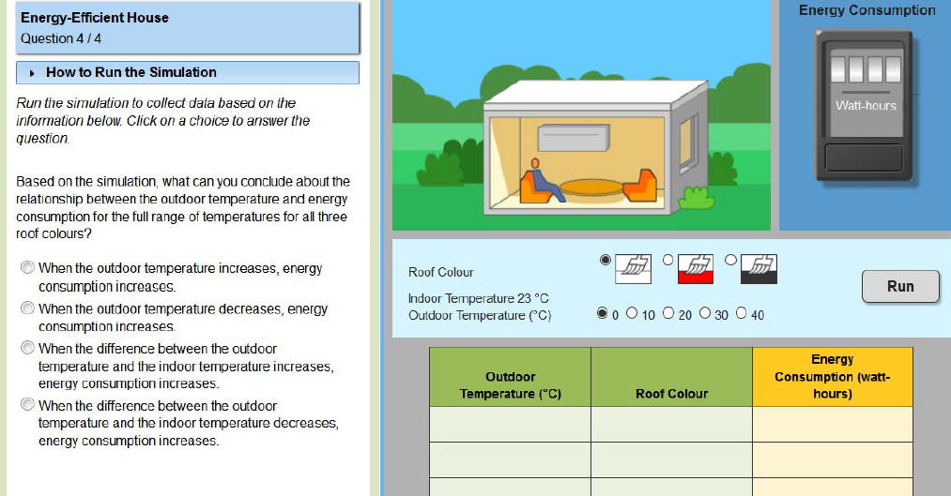
Primjer teškog ispitnog zadatka
Kuća koja štedi energiju
Pitanje 4 / 4
Potrošnja energije
Kako pokrenuti simulaciju
Pokreni simulaciju da dobiješ podatke na osnovu sljedećih informacija. Klikni na odabrani odgovor.
Na osnovu simulacije, šta možeš zaključiti o odnosu između vanjske temperature i potrošnje energije za puni opseg temperatura za sve tri boje krova?
Kada se vanjska temperatura povećava, potrošnja energije se povećava.
Kada se vanjska temperatura smanjuje, potrošnja energije se povećava.
Kada se razlika između vanjske temperature i unutrašnje temperature povećava, potrošnja energije se povećava.
Kada se razlika između vanjske temperature i unutrašnje temperature smanjuje, potrošnja energije se povećava.
Boja krova
Indeks temperature 23 ◦c
Pokreni
Vanjska temperatura ◦c
Vanjska temperatura C
Potrošnja energije W na sat
Boja krova

Slide 13
PISA 2018 – Prikaz rezultata

Slide 14
Prikaz prosječnih rezultata u čitanju
Fig II.3.1
Bosna i Hercegovina

Slide 15
PISA - Trendovi

Slide 16
Prosječan trogodišnji trend u različitim tačkama distribucije čitalačkog znanja
Slika I.9.2
Statistički značajne promjene tokom vremena prikazane su tamnijim tonom
Poboljšan uspjeh
Smanjen uspjeh
2012
Trend od 2000
2003
2006
2009

Slide 17
PISA 2018 – Pravednost u obrazovanju

Slide 18
Prosječni rezultat u čitanju i pravednost u obrazovanju u PISA 2018
Veća pravednost
Veći rezultat
Visok rezultat
Visoka pravednost
Visok rezultat Niska pravednost
Nizak rezultat
Visoka pravednost
Bosna i Hercegovina
Nizak rezultat
Niska pravednost
7% varijanse rezultata objašnjava se socijalno-ekonomskim statusom (OECD prosjek: 12%)

Slide 19
Akademska otpornost
Fig II.3.1
Bosnia and Herzegovina

Slide 20
PISA 2018 – Faktori koji utiču na postignuća

Slide 21
Prosječni uspjeh u čitanju i ulaganje u obrazovanje
Fig I.4.4
Bosna i Hercegovina

Slide 22
Prediktori uspjeha učenika
Izvor: PISA 2015

Slide 23
PISA – Naredni koraci

Slide 24
Šta slijedi u PISA-i?
Međunarodni događaji predstavljanja rezultata
Početni izvještaji Knjige I, II i III. Knjige IV,V i VI u 2020
Vebinari i podkasti
Tematski izvještaji
PISA u fokusu
PISA za škole

Slide 25
Hvala! tanja.bastianic@oecd.org

